Slide 1
СУЧАСНІ РІШЕННЯ ДЛЯ ЗАБЕЗПЕЧЕННЯ ДОСТУПУ НАСЕЛЕННЯ ДО ЯКІСНОЇ ПИТНОЇ ВОДИ В УМОВАХ НАДЗВИЧАЙНИХ СИТУАЦІЙ
Валерій Сєрков

Slide 2
НАША МІСІЯ
Очищувати воду там, де це найбільше потрібно людям та компаніям

Slide 3
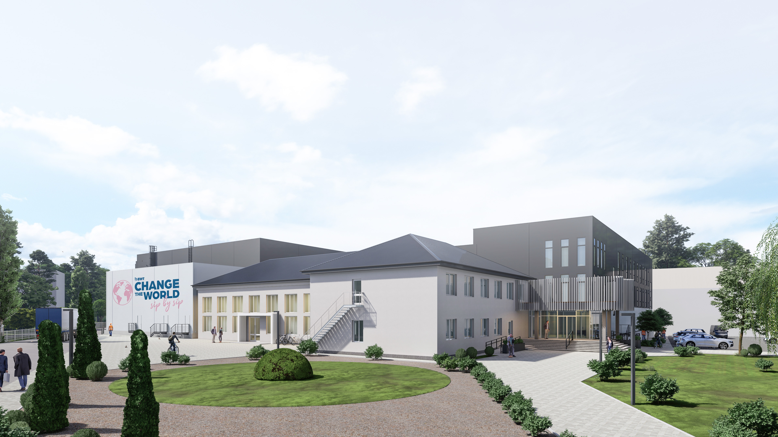
КОМПАНІЯ ECOSOFT
Заснована у 1991 році сім’єю Мітченко як інженерна компанія з очищення води та розробки програмного забезпечення

Slide 4
ПРО КОМПАНІЮ ECOSOFT
Основний напрямок діяльності:
виробництво та дистрибуція фільтрів для води через професійні канали продажів
ЛІДЕР
В УКРАЇНІ
ЧАСТИНА
BWT GROUP
5 ЛОКАЦІЙ У ЄВРОПІ
Найбільша компанія в Україні.
Виробник високоякісних інноваційних доступних фільтрів для домашнього, комерційного та промислового використання.
З 2018 року Ecosoft увійшов до Австрійської групи компанії BWT.
Отримали доступ до передових технологій очищення води для фармацевтичної галузі.
З власними 5 локаціями у Європі та командою з 400 людей Ecosoft є однією з найшвидше зростаючих компаній на ринку
Фільтри Ecosoft продаються в 60 країнах світу
Notes:
такі як оптові дистриб’ютори, дилерські центри та інжинірингові компанії.

Slide 5
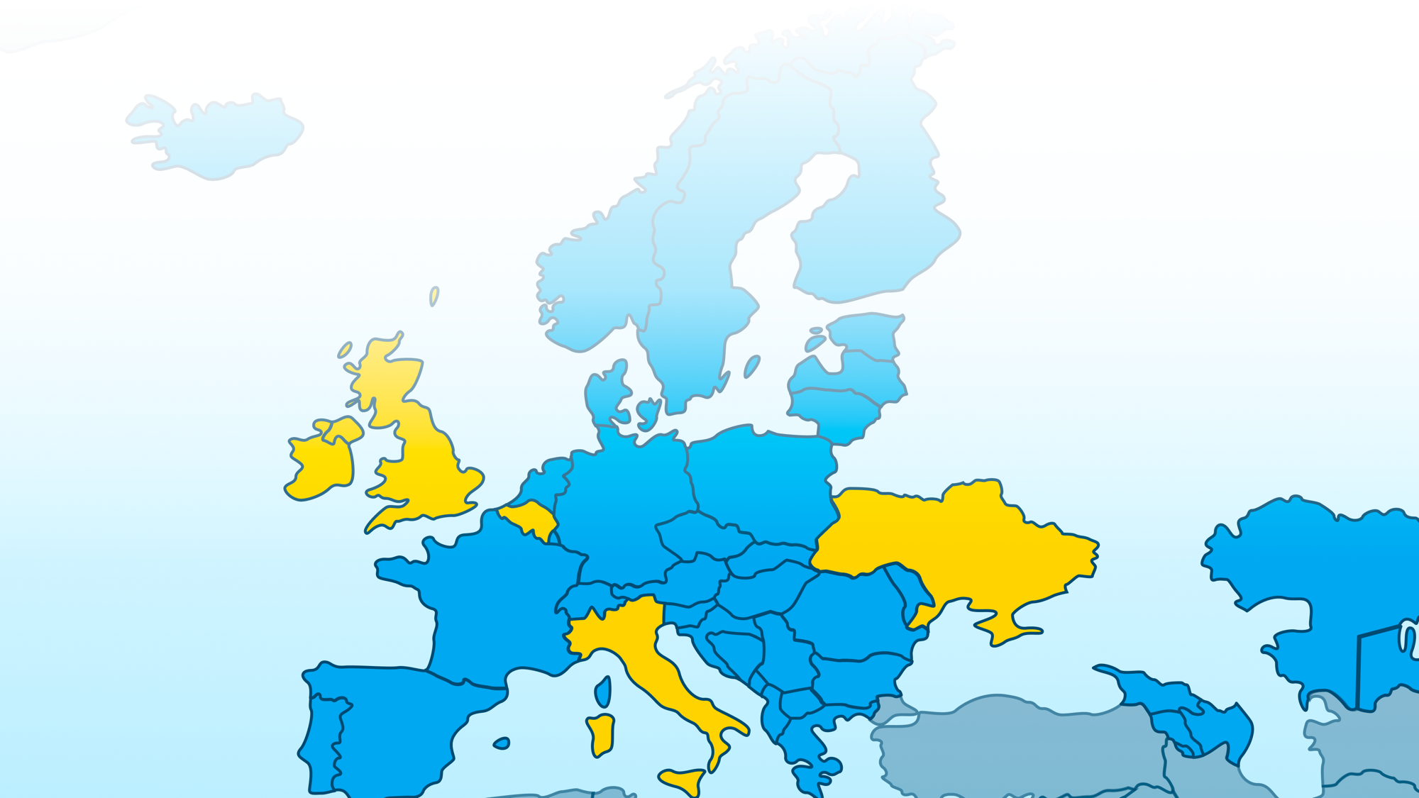
ECOSOFT СЬОГОДНІ
Виробництво фільтрів та системи очищення води в Україні, Бельгії та Італії.
Власні RnD центри в Україні та Італії
Офіси в Україні, Великій Британії та Бельгії.
Будується сучасний завод на 5 500 м² в Україні.
Виробництво фільтрів
RnD центри
Офіси
Завод

Slide 6
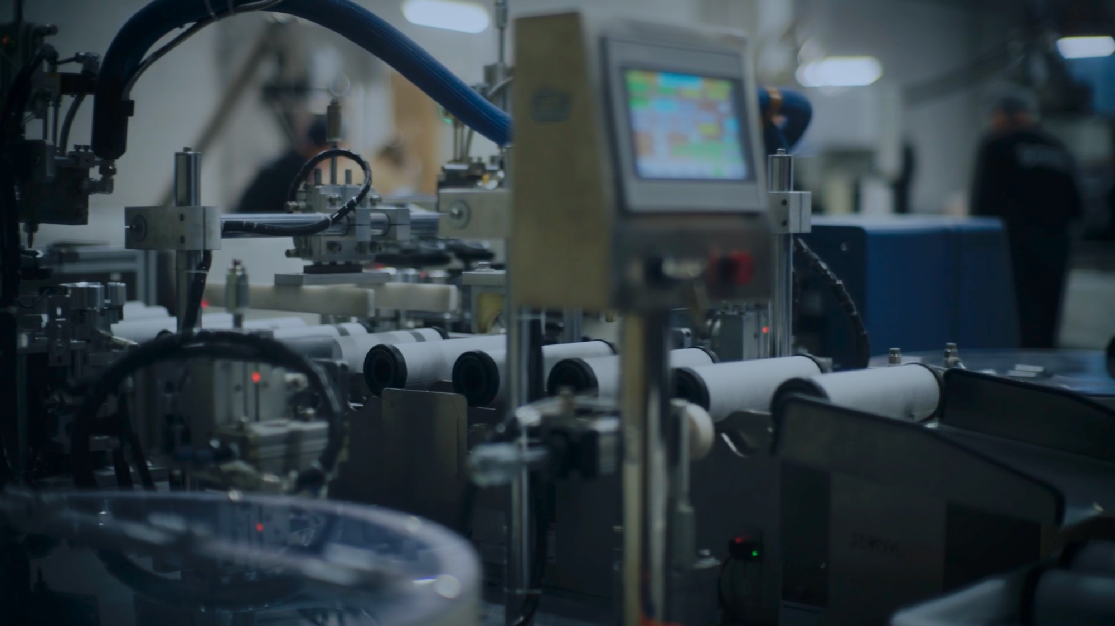
ВИРОБНИЦТВО В УКРАЇНІ 🇺🇦
3 000м² ​​ | 300 000 | 5 МЛН
Виробництво | Фільтрів для питної води* | Картриджів*
10 000 | 7 000 | 1 000
Систем очищення води для котеджів* | Систем для бізнесу та промисловості* | Систем для надзвичайних ситуацій*
*Річна потужність виробництва

Slide 7
ВЛАСНА РОЗРОБКА ФІЛЬТРІВ
ВІД ІДЕЇ
КОМАНДА
ЦИФРОВІЗАЦІЯ
ОСНОВА
Ми розробляємо фільтри та системи очищення води, від ідеї до серійного виробництва
Команда розробки налічує більше 50 людей та об'єднує хіміків, конструкторів, проектувальників, дизайнерів, розробників електроніки та програмного забезпечення
Вже сьогодні значна частина фільтрів Ecosoft цифровізовані та можуть керуватись віддалено
Поєднання технологій водопідготовки та IT лежить в основі наших інновацій сьогодні

Slide 8
СТАНДАРТИ ЯКОСТІ
СВІТОВІ СТАНДАРТИ
РЕГУЛЯРНА СЕРТИФІКАЦІЯ
СИСТЕМИ УПРАВЛІННЯ ЯКІСТЮ
Наші продукти та процеси відповідають світовим стандартам якості NSF та EN.
Ми проводимо регулярну сертифікацію продуктів в лабораторіях WQA (США), ACS (Франція) та Укрметртестстандарт (Україна)
На підприємстві діють системи управління якістю ISO9001, захисту навколишнього середовища 14001 та охорони праці 45001
Notes:
такі як оптові дистриб’ютори, дилерські центри та інжинірингові компанії.

Slide 9
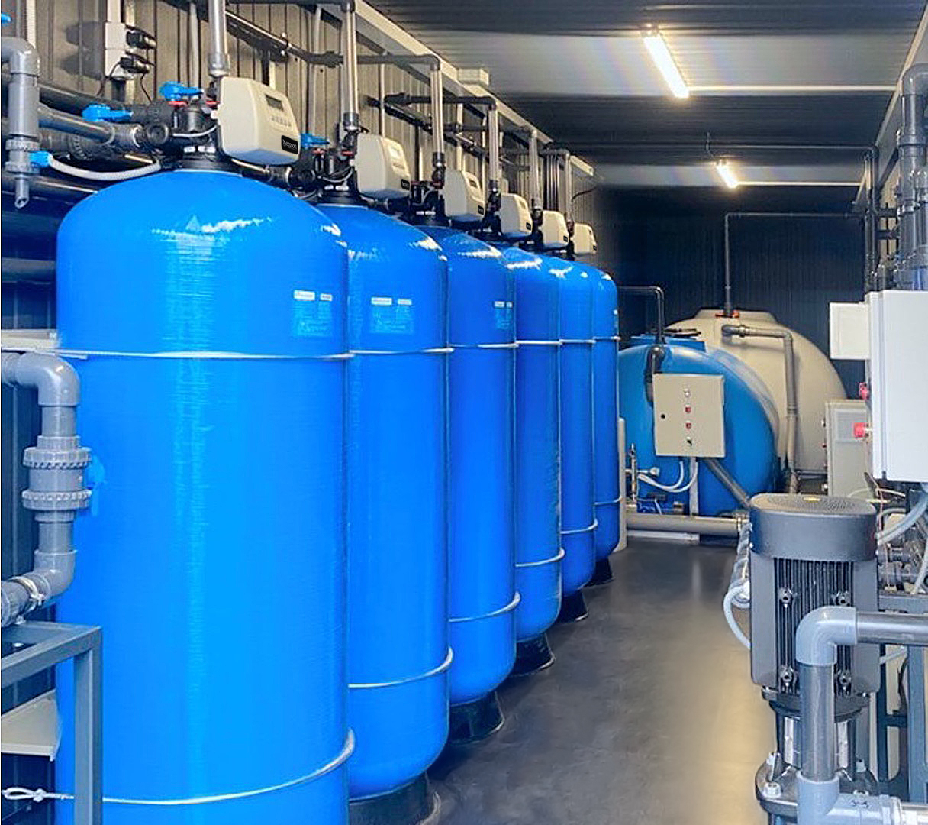
ПРОМИСЛОВІ ПРОЄКТИ
Реалізовуємо промислові проекти з підготовки води в муніципалітетах, для харчової, агро, хімічної, енергетичної, фармацевтичної галузей.
Розробляємо технологію очищення, проектуємо, виробляємо, монтуємо та обслуговуємо.
Ми провідний виробник стандартних систем для промисловості, тому найпопулярніші промислові рішення вже на складі.
Від проєктування до експлуатації та сервісного обслуговування.

Slide 10
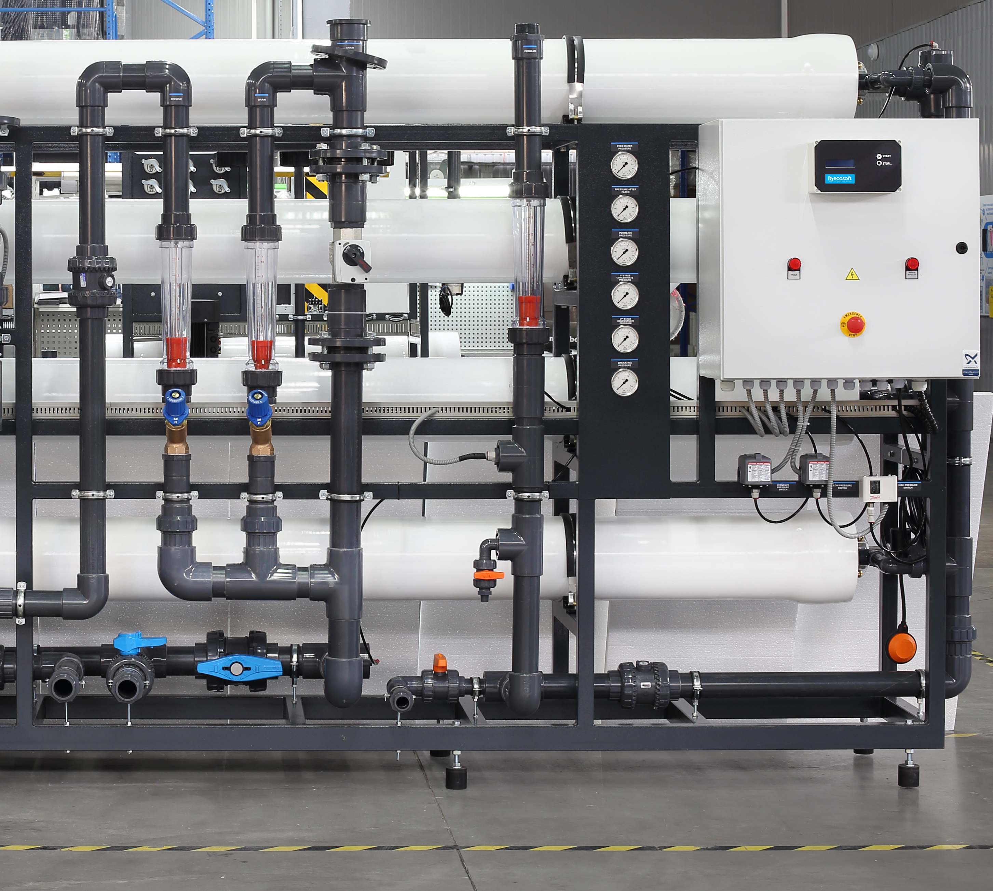
ПРОМИСЛОВІ ПРОЄКТИ
Ми будуємо системи очищення води для великих підприємств.
Системи фільтрації Ecosoft встановлені на водоканалах, підприємствах енергетичної, хімічної та харчової промисловості

Slide 11
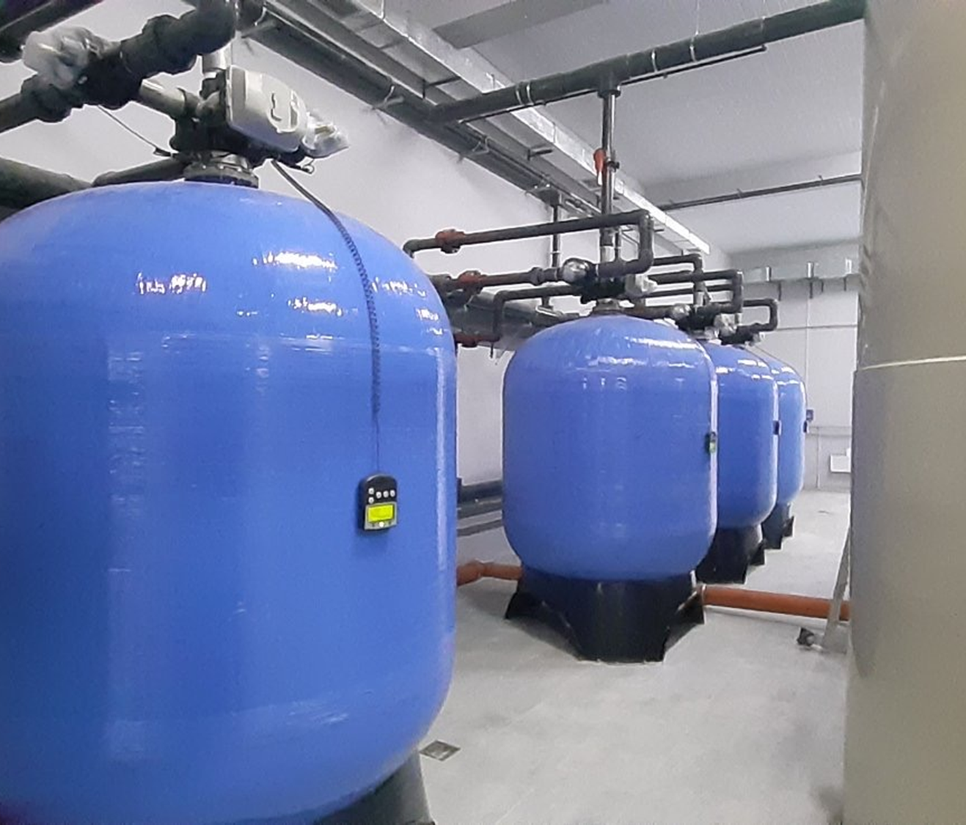
ПРОМИСЛОВІ ПРОЄКТИ
КП «ЧОП ВОДОКАНАЛ»
Фільтраційні системи знезалізнення,
видалення марганцю,
сірководню та завислих речовин.
ПРОДУКТИВНІСТЬ
1200 м³/добу

Slide 12
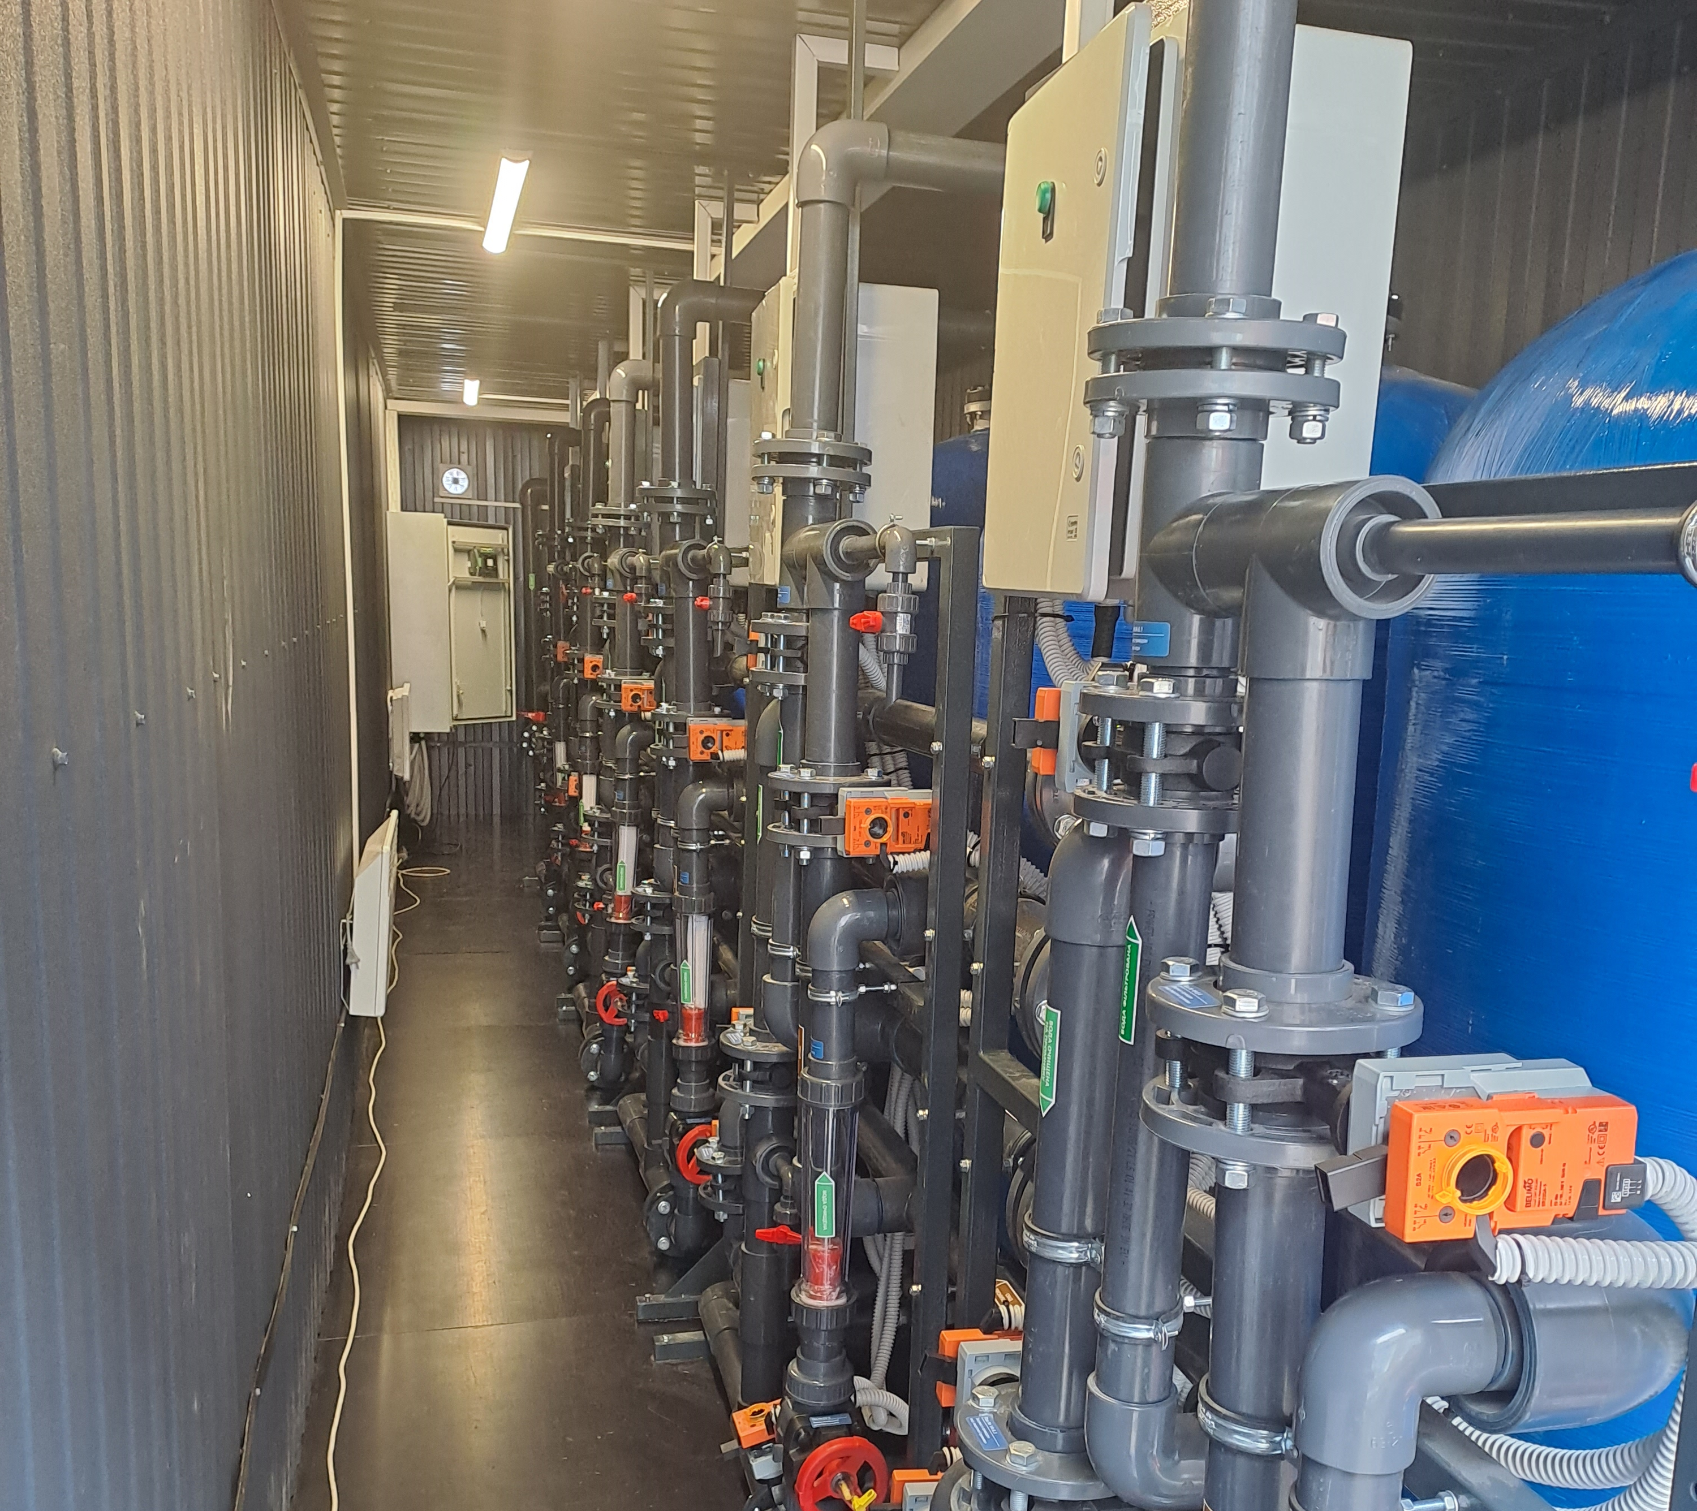
ПРОМИСЛОВІ ПРОЄКТИ
Донецька область
ЧИЩЕННЯ ВОДИ:
Окиснення заліза та знезараження води
Очищення на самопромивних фільтрах
Знезалізнення на мультимедійних фільтрах
Знесолення на зворотноосмотичних мембранах
Знезараження води
ПРОДУКТИВНІСТЬ
6 240 м³/добу

Slide 13
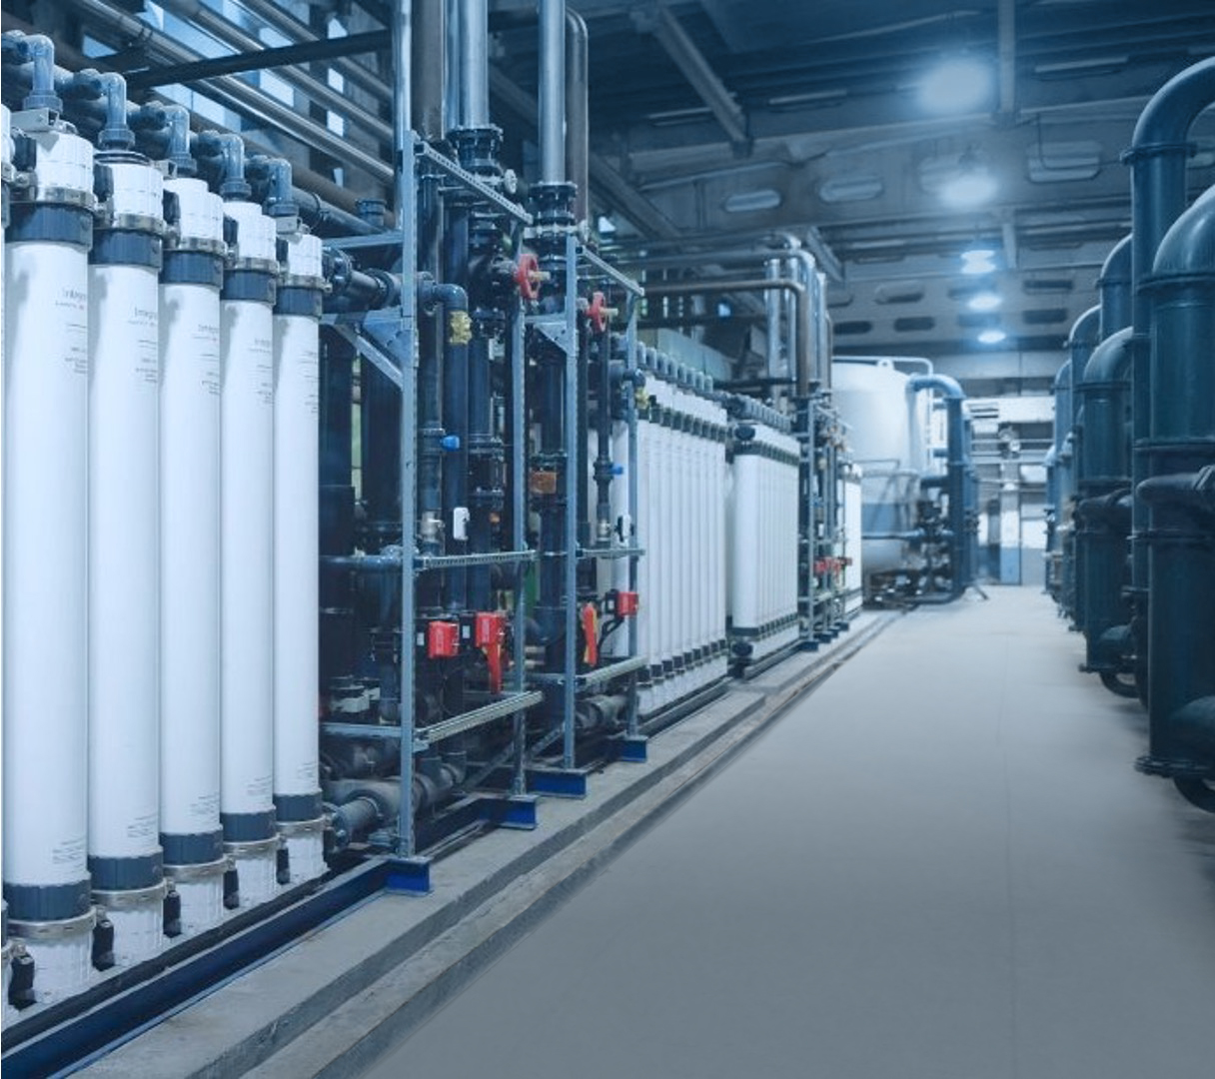
ПРОМИСЛОВІ ПРОЄКТИ
ПАТ «КИЇВЕНЕРГО»
Хімічний цех ТЕЦ-6, м. Київ
Дискові фільтри – 400 м³/годин
Ультрафільтрація – 360 м³/годин
Зворотний осмос 1й ст – 290 м³/годин
Зворотний осмос 2й ст – 220 м³/годин
Електродеіонізації – 200 м³/годин
ПРОДУКТИВНІСТЬ
4 800 м³/добу

Slide 14
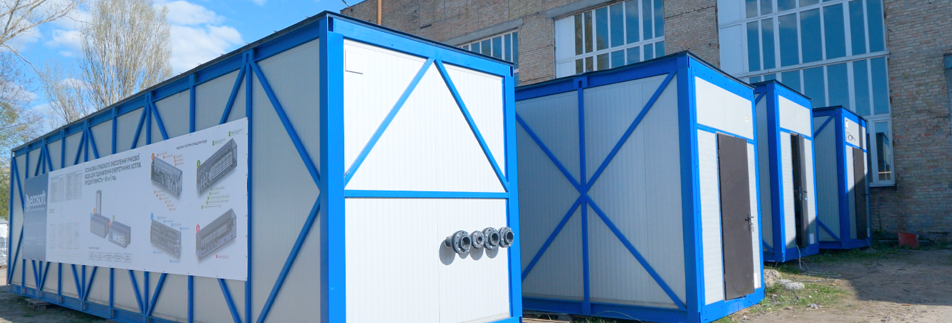
ПРОМИСЛОВІ ПРОЄКТИ
Установка глибокого знесолення поверхневої води продуктивністю
50 м³/годин
Дискові фільтри – 100 м³/годин
Ультрафільтрація – 85 м³/годин
Зворотний осмос 1ст – 63 м³/годин
Зворотний осмос 2ст – 53 м³/годин
Електродеіонізація – 50 м³/годин

Slide 15
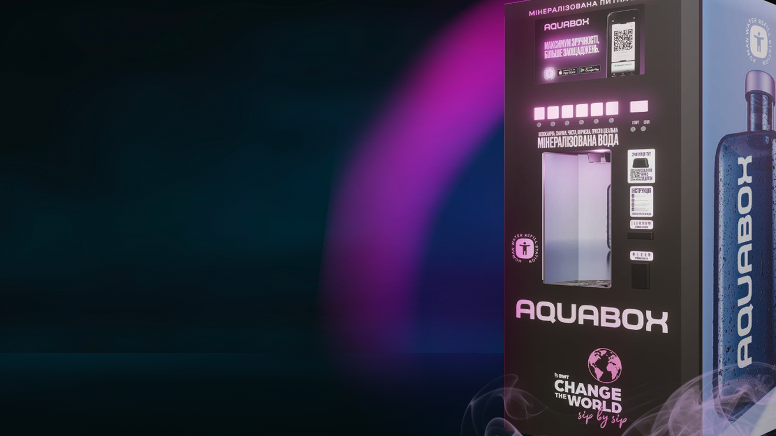
AQUABOX
Автономна станція очищення та розливу води поруч із домом.
Питна вода високої якості за чесною ціною.
Без пластикових пляшок одноразового використання та витрат на доставку.
Сплачуй онлайн та наливай в свою пляшку

Slide 16
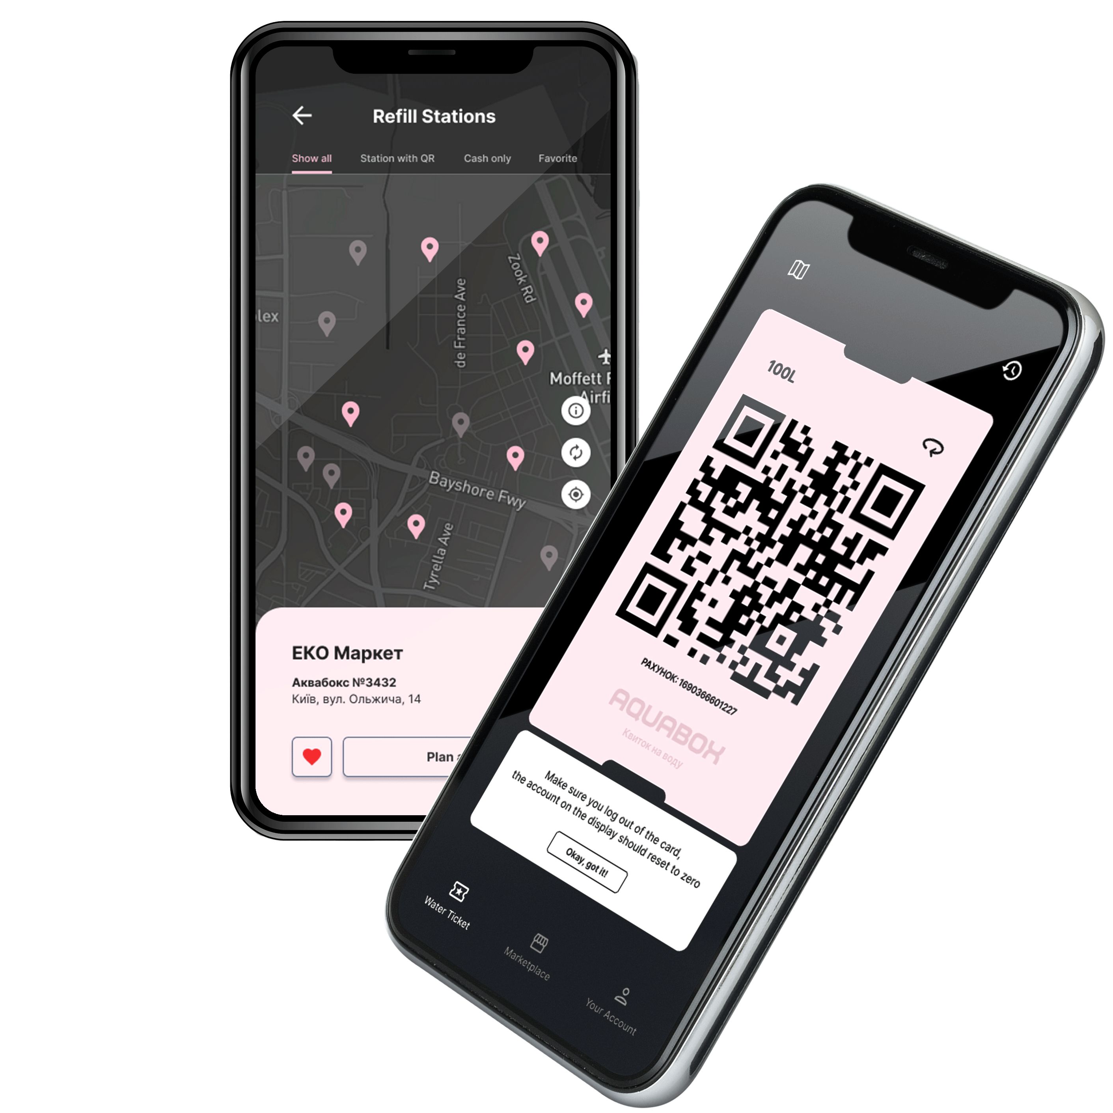
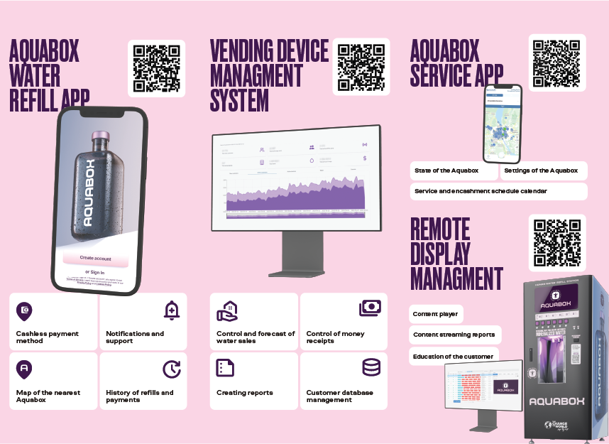
ЗАСТОСУНОК AQUABOX
Цифровий бізнес з очищення та продажу високоякісної питної води.

Slide 17
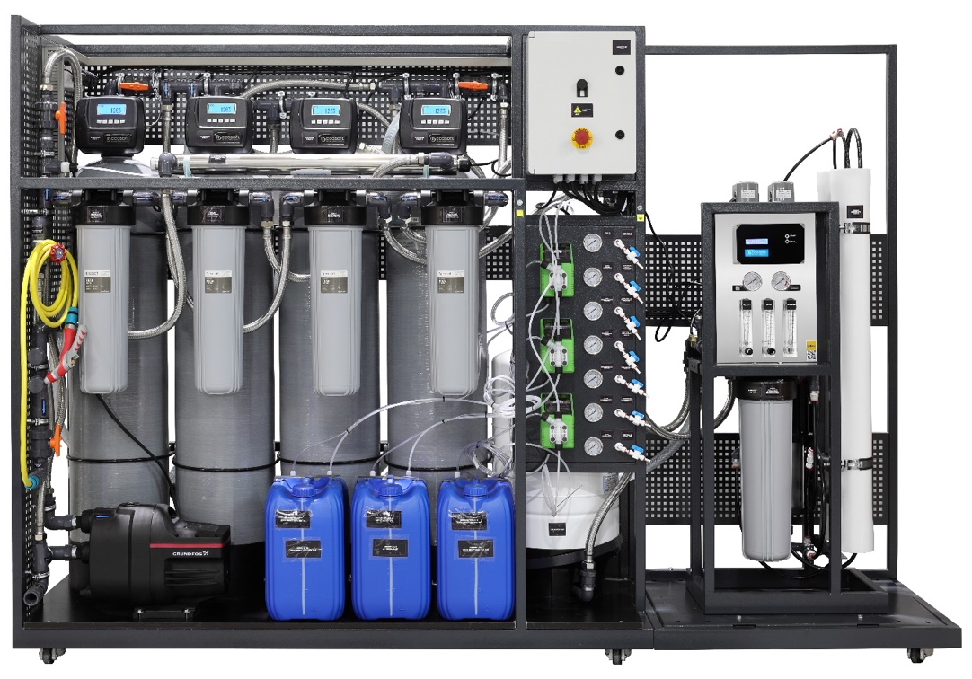
МОБІЛЬНІ СИСТЕМИ
Виробляють питну воду в умовах відсутності інфраструктури.
Очищують воду з рік, озер, свердловин, водопроводу невідомої якості.
Встановлюються в пікапи, мікроавтобуси чи причепи.
до 36 м³/добу

Slide 18
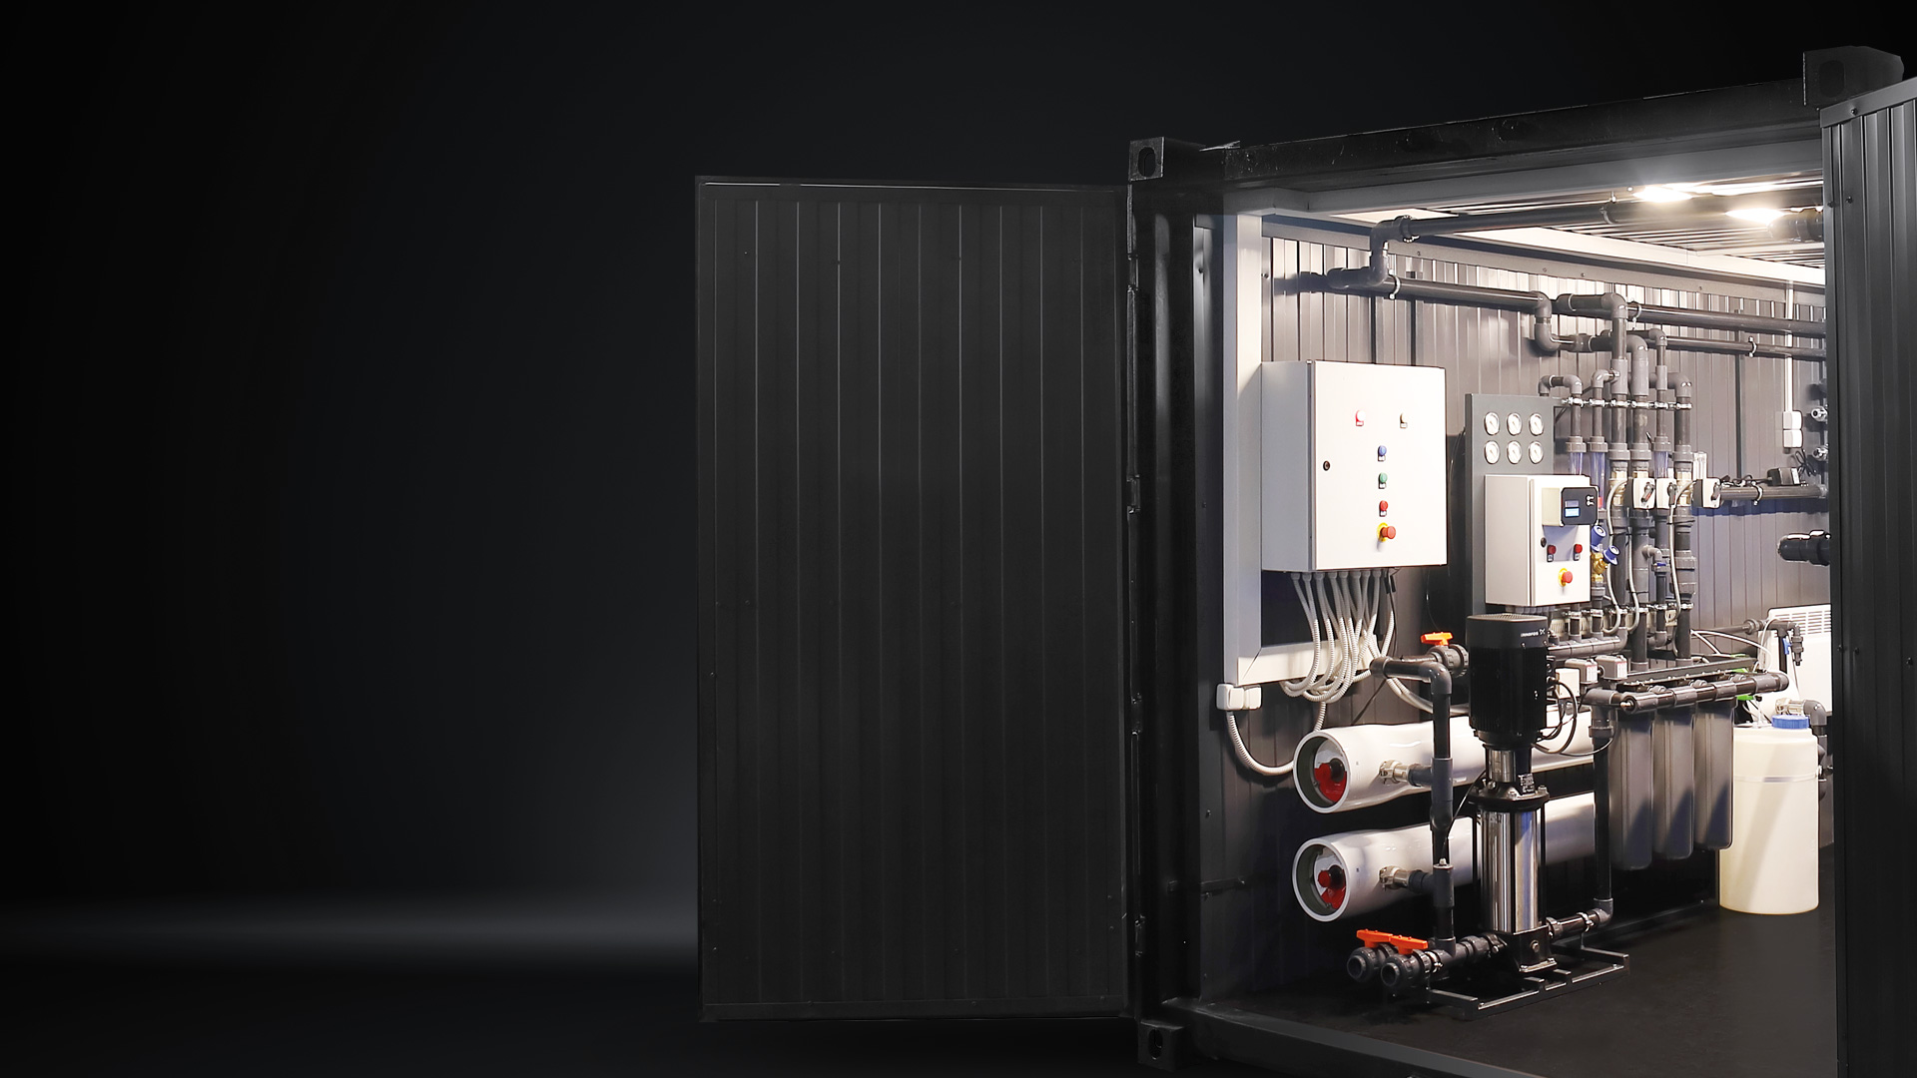
МОДУЛЬНІ СИСТЕМИ
Виробляють питну воду або для виробництва в умовах пошкодженої інфраструктури.
Очищують воду із поверхневих джерел або свердловин.
Постачаються в контейнерному виконанні, не потребують капітального будівництва, швидко вводяться в експлуатацію
РЕАЛІЗОВАНІ ПРОЄКТИ:
Донецька область – 6 240 м3/добу
М. Макарів – 240 м3/добу
Херсонська область – 120 м3/добу
М. Миколаїв – 240 м3/добу
М. Херсон – 120 м3/добу
М. Єланець – 120 м3/добу

Slide 19
ПАРТНЕРИ ПО ВІДНОВЛЕННЮ ІНФРАСТРУКТУРИ

